Slide 1

klasa I
moduł 23 VEGETABLES
PI Synergia początkowej nauki języka obcego z edukacją wczesnoszkolną i technologiami informacyjno-komunikacyjnymi.
Projekt współfinansowany przez Europejski Fundusz Społeczny w ramach Programu Operacyjnego Kapitał Ludzki.
Priorytet III Wysoka jakość systemu oświaty, Działanie 3.3 Poprawa jakości kształcenia, Poddziałanie 3.3.4 Modernizacja treści i metod kształcenia – projekty konkursowe.

Slide 2
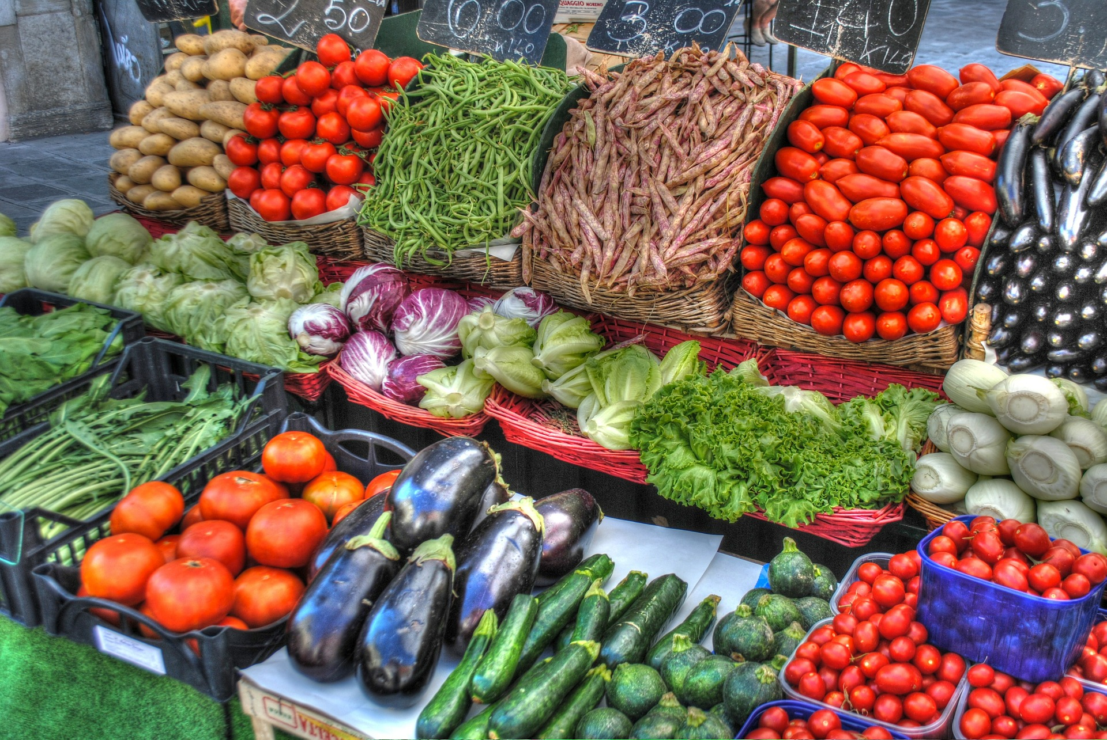

Slide 3
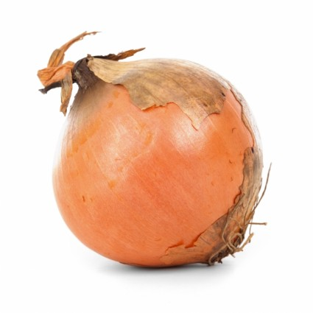
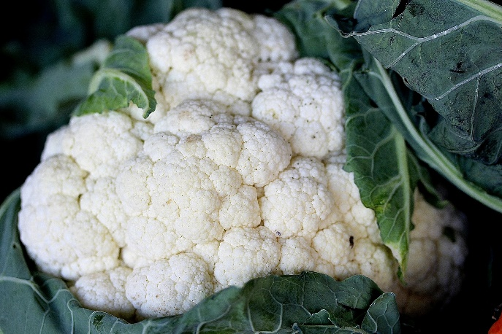
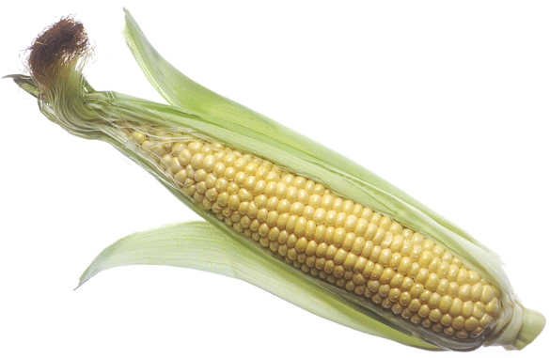
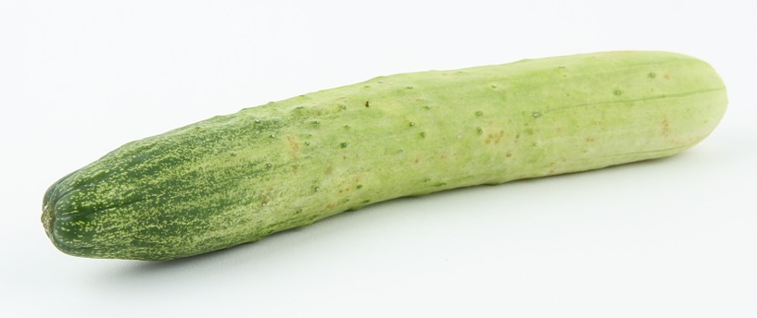
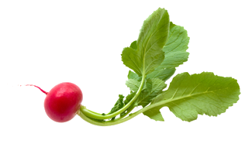
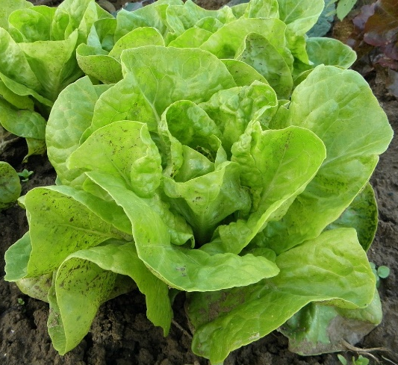
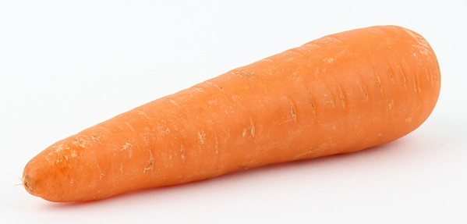
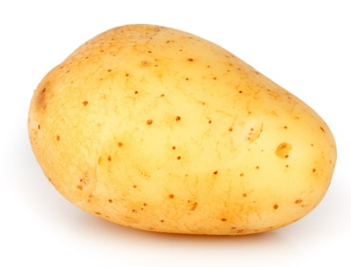
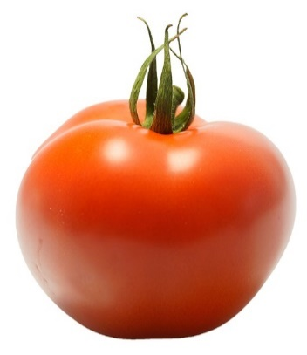
an onion
a sweetcorn
a cauliflower
a cucumber
a radish
a lettuce
a carrot
a potato
a tomato

Slide 4

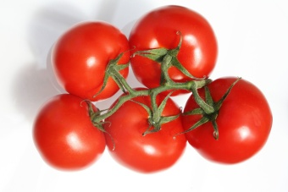
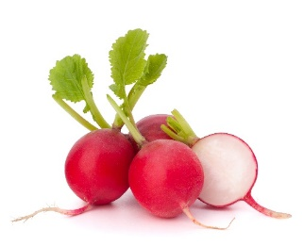

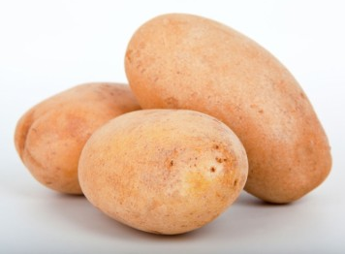
but
a tomato
tomatoes
but
but

Slide 5

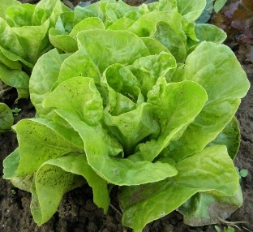



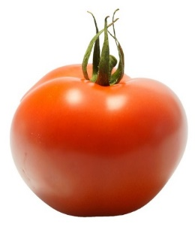
TOPS
BOTTOMS

Slide 6
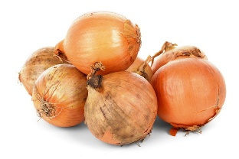
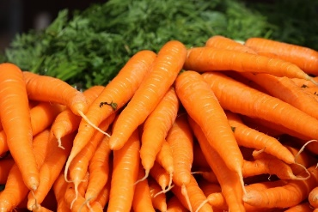


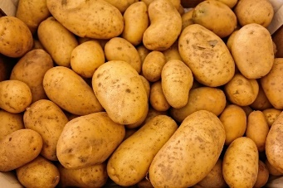
Raw/ Surowe
Cooked/ Ugotowane

Slide 7
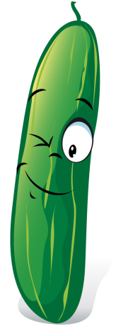
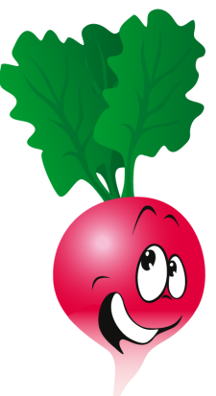
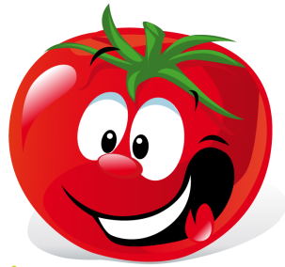
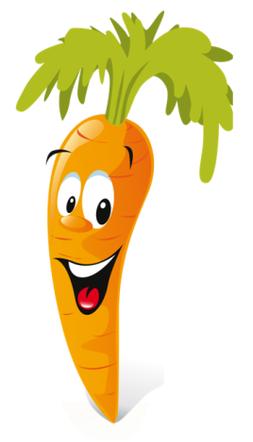
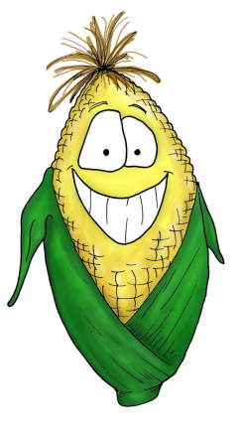
I like

Slide 8
Lubię

Slide 9

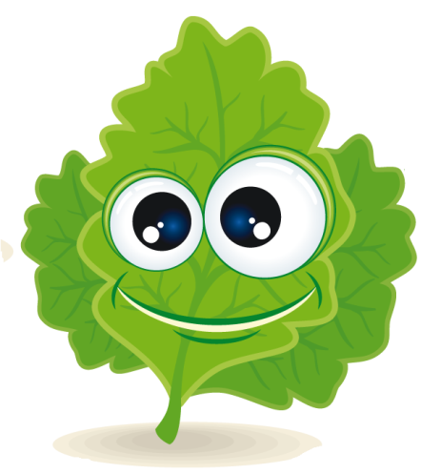


potatoes.
I don’t like
lettuce.
onions.
cauliflowers.

Slide 10
Nie lubię

Slide 11








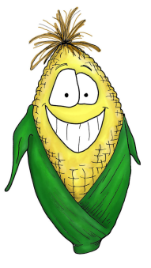
Like/ Lubię | Don’t like/ Nie lubię

Slide 12
RED
YELLOW
GREEN
VEGETABLES
ORANGE
BROWN
WHITE

